Slide 1
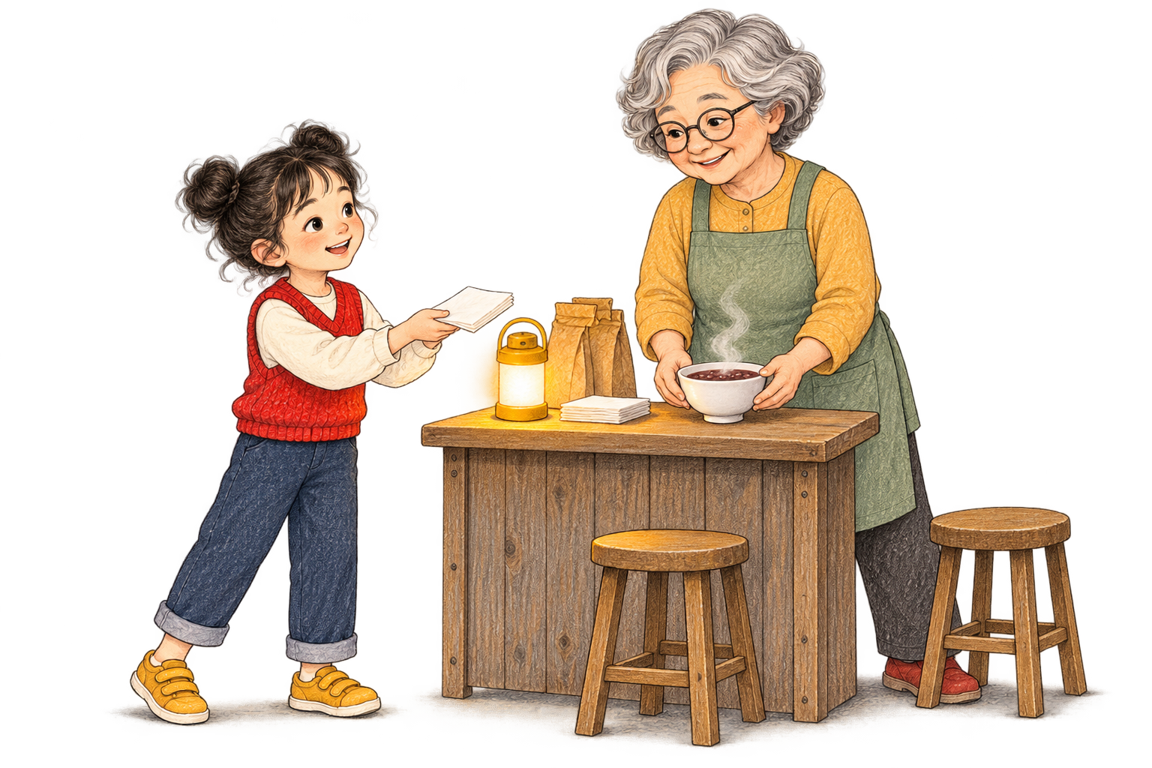
部首故事・火
香味
先到了
Notes:
部首故事・火；原創繪本封面。

Slide 2
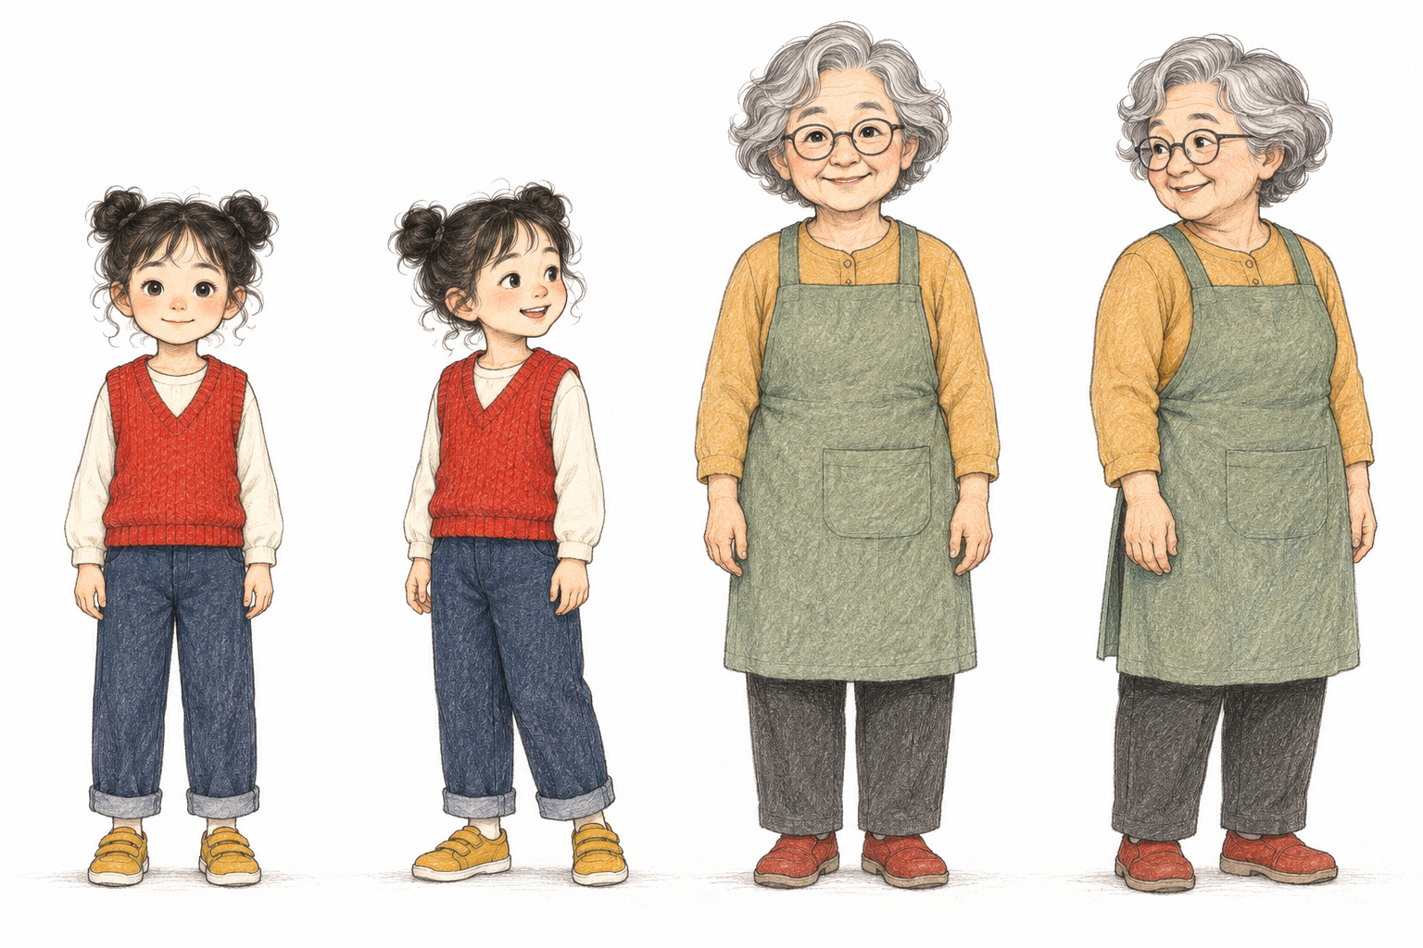
給每一位
喜歡和大家相聚的小朋友。
香味
先到了
部首故事・火
原創繁體中文繪本・7–9 歲・以小二自主閱讀為主
Notes:
右頁扉頁1；左頁前襯，不計入單頁PDF。

Slide 3
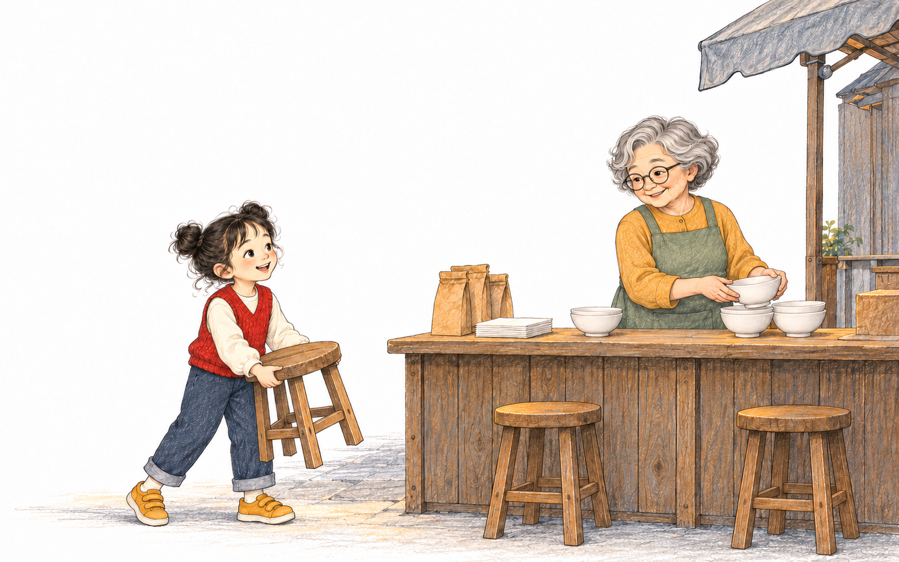
今晚，街坊們要一起聚會。
「我們的攤子，會有人來嗎？」
米米幫婆婆擺好椅子。
2
3
Notes:
內頁 2–3。願望與擔心：小幫手想把小攤準備好。
今晚，街坊們要一起聚會。
米米幫婆婆擺好椅子。
「我們的攤子，會有人來嗎？」

Slide 4
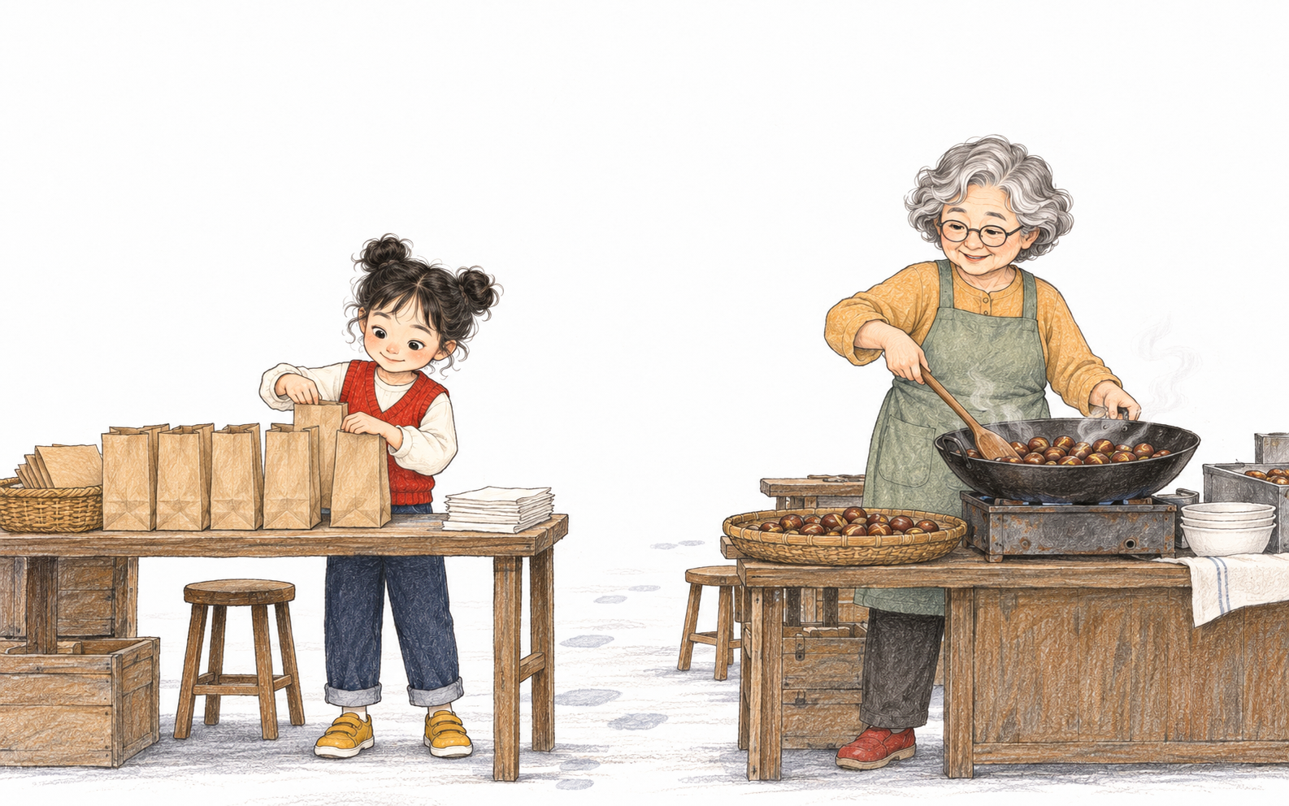
婆婆把栗子炒得沙沙響。
米米把紙袋排得直直的。
街上卻只有她們的腳步聲。
4
5
Notes:
內頁 4–5。忙碌與安靜對照；紙袋會成為後面遮住小燈的原因。
婆婆把栗子炒得沙沙響。
米米把紙袋排得直直的。
街上卻只有她們的腳步聲。

Slide 5
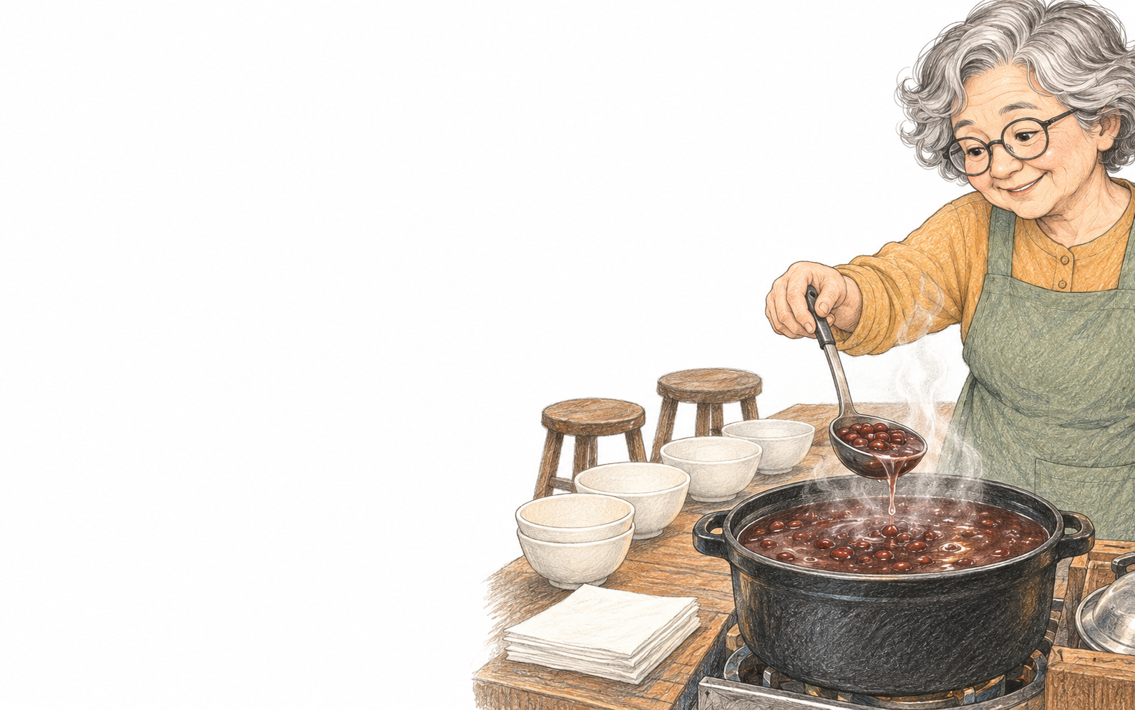
小鍋裏煮着紅豆沙。
咕嘟，咕嘟。
碗擺好了一排，還沒有人坐下。
6
7
Notes:
內頁 6–7。咕嘟聲與空碗，建立等待。
小鍋裏煮着紅豆沙。
咕嘟，咕嘟。
碗擺好了一排，還沒有人坐下。

Slide 6
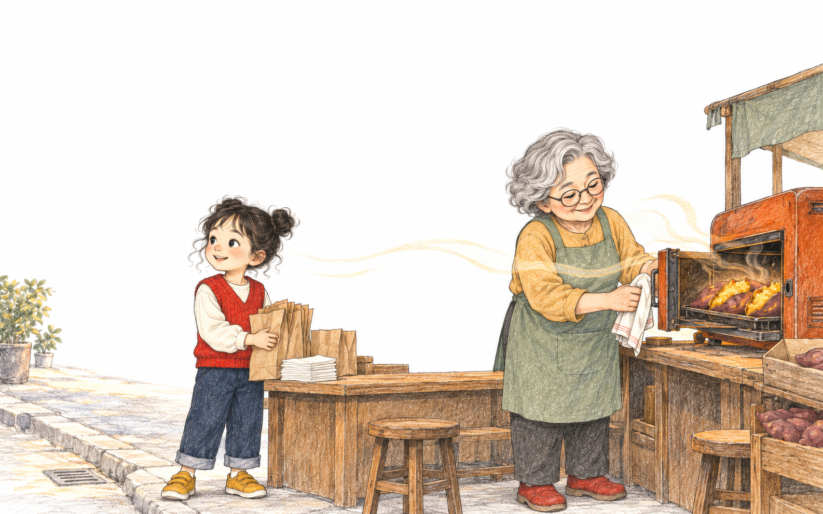
烤爐裏的番薯張開了小口。
香氣鑽出來，又拐進小巷。
米米還在望街口。
8
9
Notes:
內頁 8–9。嗅覺先走出畫面，人物還沒有看見客人。
烤爐裏的番薯張開了小口。
香氣鑽出來，又拐進小巷。
米米還在望街口。

Slide 7
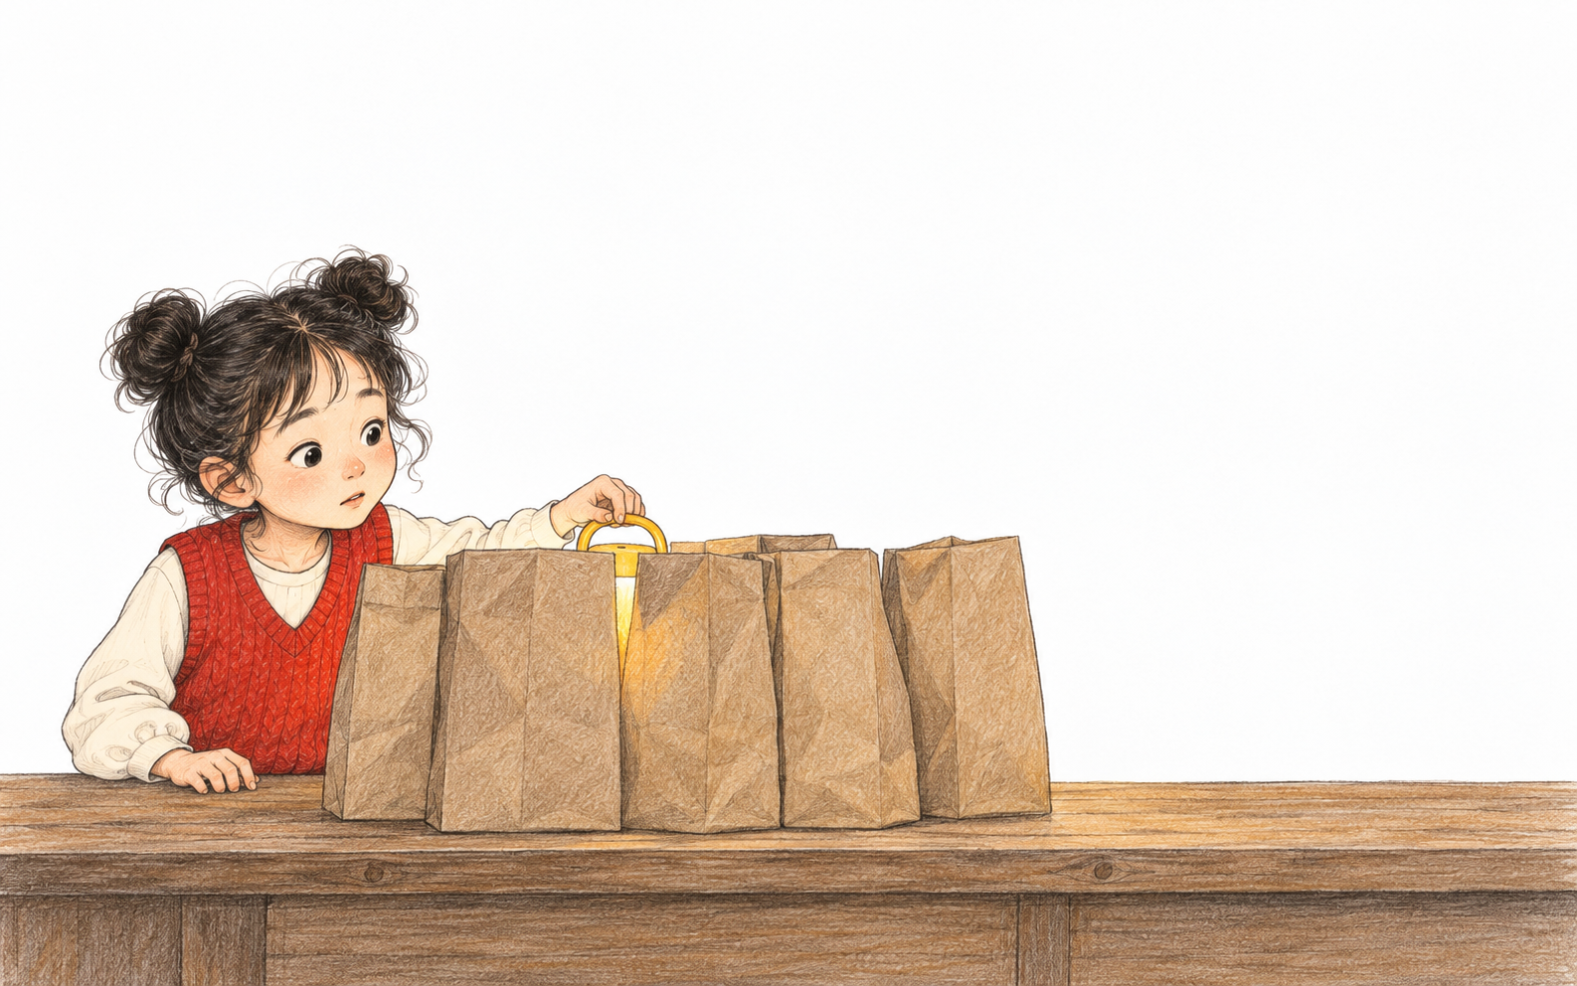
「也許，他們找不到我們。」
光卻藏在一排紙袋後面。
米米把小燈放上桌。
10
11
Notes:
內頁 10–11。第一次嘗試：小燈放得不對，孩子可以自己調整。
「也許，他們找不到我們。」
米米把小燈放上桌。
光卻藏在一排紙袋後面。

Slide 8
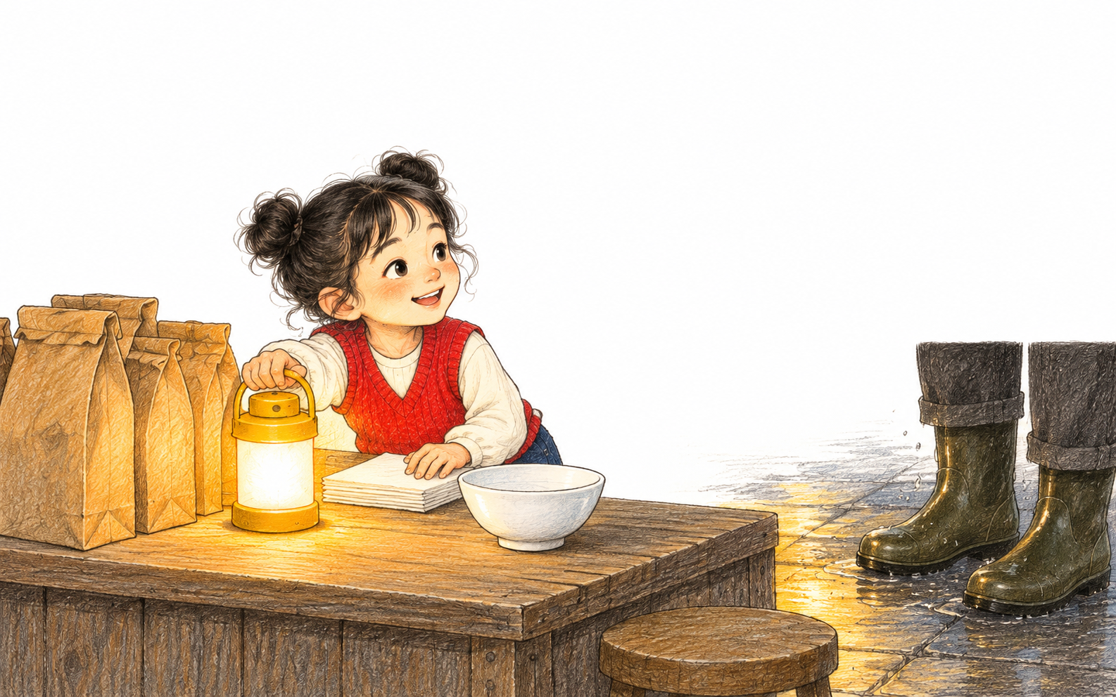
她把燈移到桌邊。
也照着一雙濕濕的鞋。
一小圈光照着空碗，
12
13
Notes:
內頁 12–13。亮光與鞋子先出現，翻頁才知道誰來了。
她把燈移到桌邊。
一小圈光照着空碗，
也照着一雙濕濕的鞋。

Slide 9
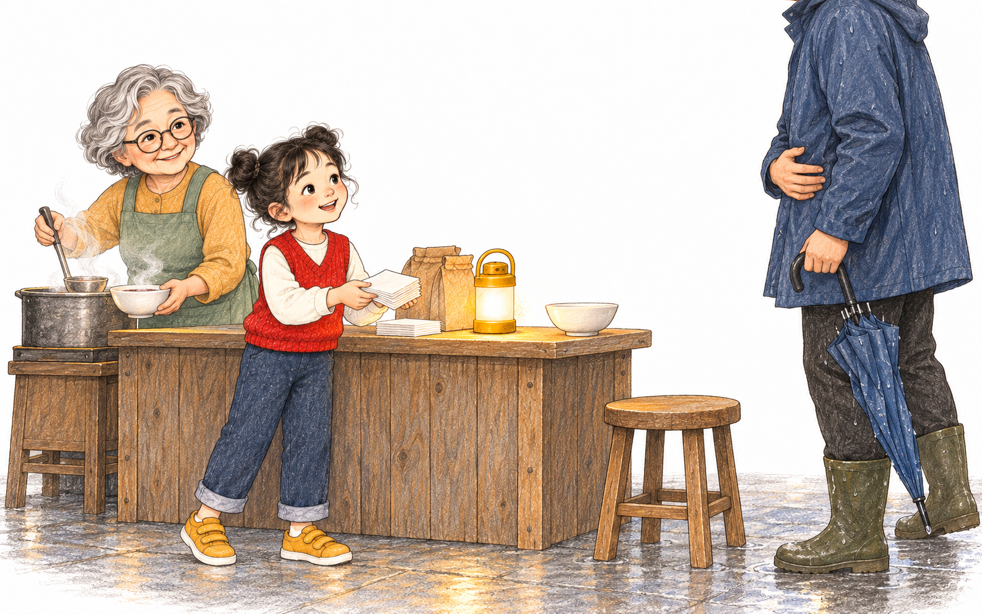
「我在巷口就聞到了！」
叔叔收起雨傘，
肚子咕嚕叫了兩聲。
14
15
Notes:
內頁 14–15。第一位客人，揭示香味已先到巷口。
「我在巷口就聞到了！」
叔叔收起雨傘，
肚子咕嚕叫了兩聲。

Slide 10
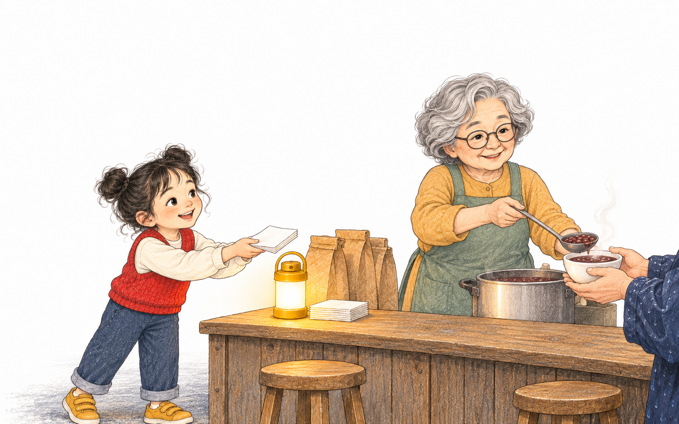
婆婆盛好一碗熱紅豆沙。
米米遞上餐巾。
「請坐！」她的聲音亮了起來。
16
17
Notes:
內頁 16–17。小幫手從擔心轉成自然邀請。
婆婆盛好一碗熱紅豆沙。
米米遞上餐巾。
「請坐！」她的聲音亮了起來。

Slide 11
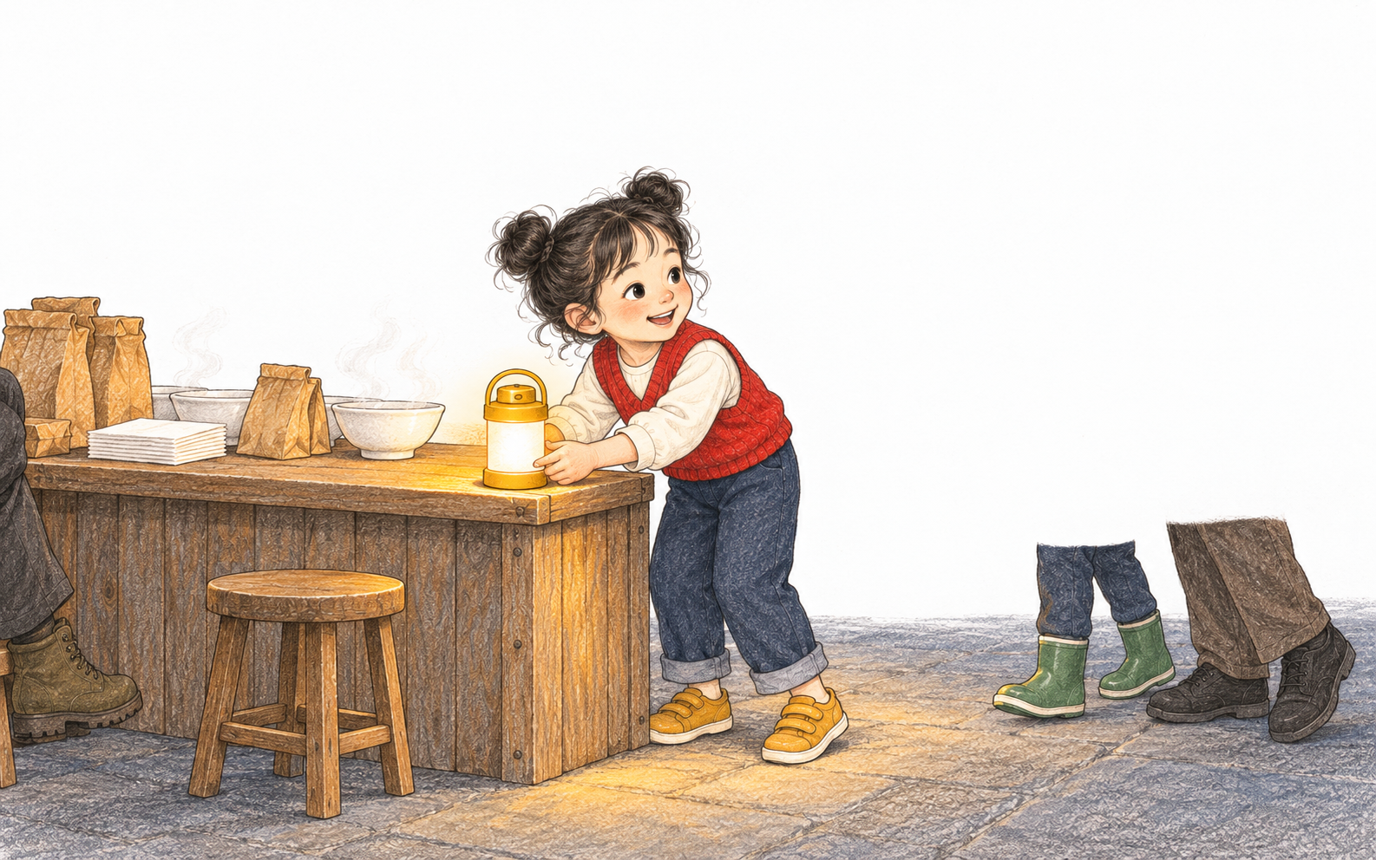
她又把燈往外移一點。
也照亮了下一雙鞋。
燈光照亮了小桌，
18
19
Notes:
內頁 18–19。重複有變化：第二雙鞋讓小攤開始有期待。
她又把燈往外移一點。
燈光照亮了小桌，
也照亮了下一雙鞋。

Slide 12
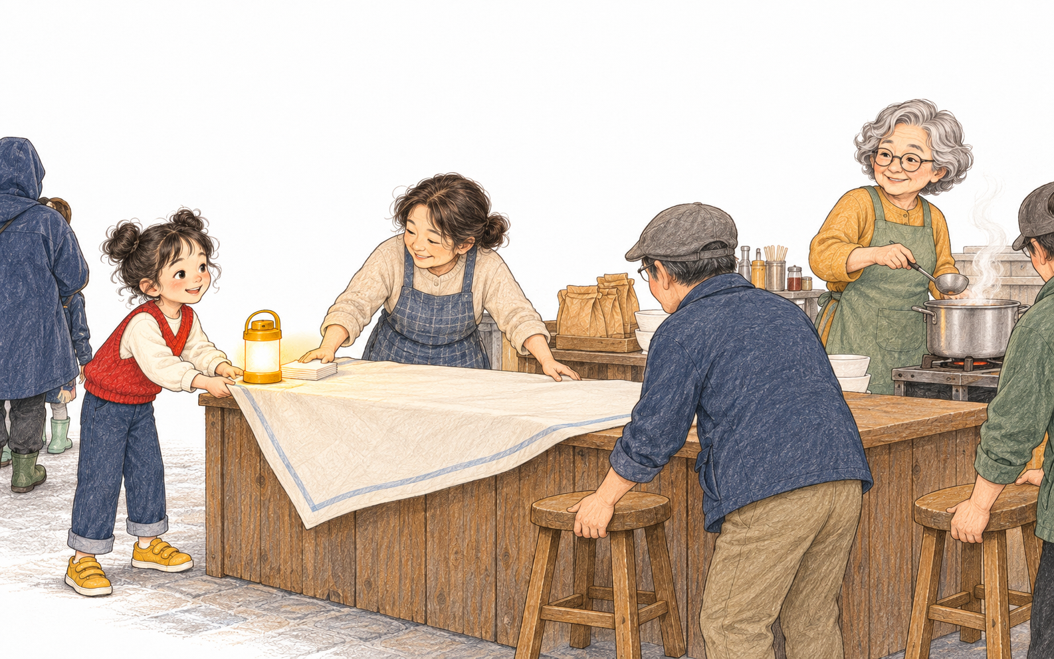
有人搬來更多椅子，
有人送來一大張桌布。
小小的攤子，慢慢長大了。
20
21
Notes:
內頁 20–21。來客以各自的小動作加入，小攤成為聚會。
有人搬來更多椅子，
有人送來一大張桌布。
小小的攤子，慢慢長大了。

Slide 13
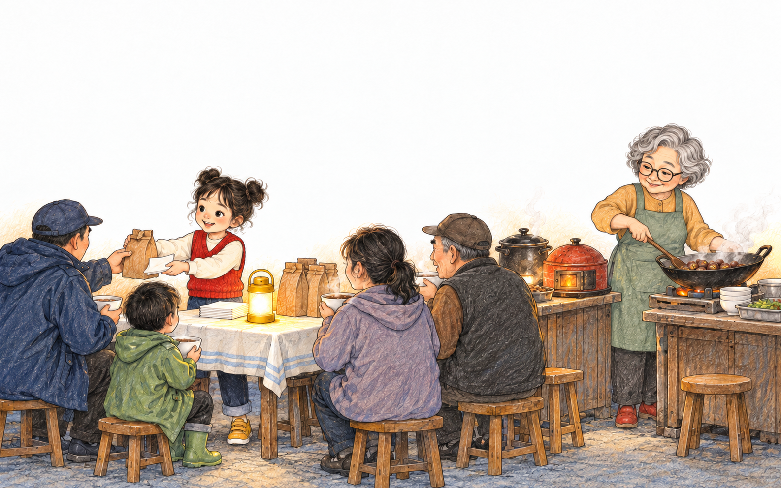
米米忙着分紙袋、送餐巾。
一整條小街，都熱鬧起來。
婆婆忙着炒、煮、烤。
22
23
Notes:
內頁 22–23。動作與字目回扣，空攤變成有人相聚。
米米忙着分紙袋、送餐巾。
婆婆忙着炒、煮、烤。
一整條小街，都熱鬧起來。

Slide 14
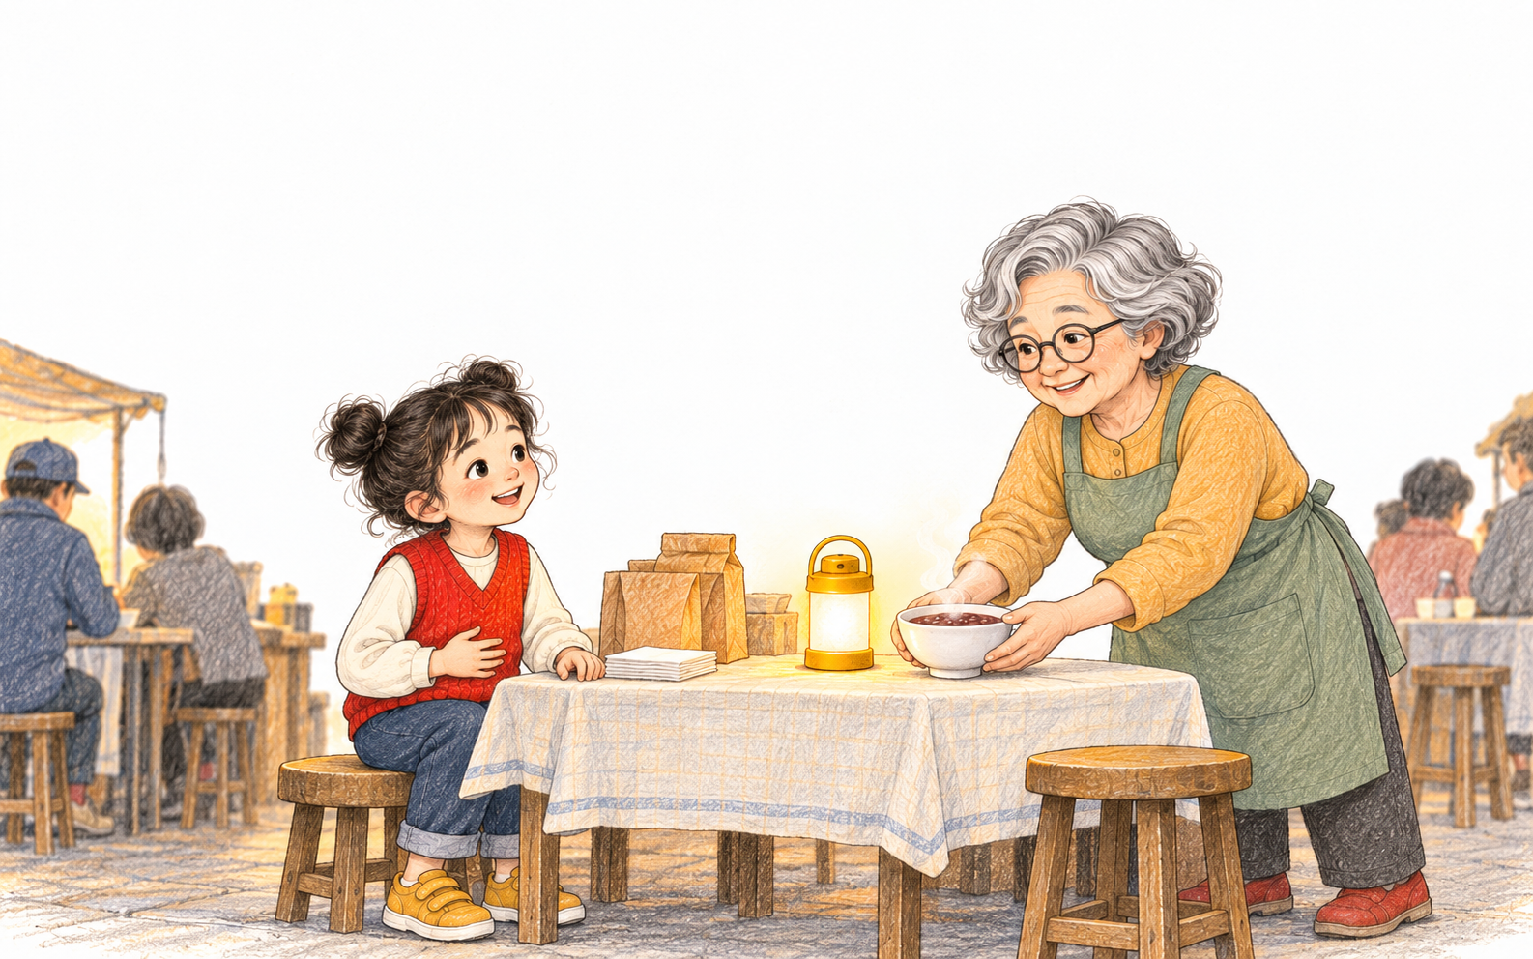
咕嚕——
婆婆把一碗熱紅豆沙放到她面前。
這一次，是米米的肚子。
「小幫手，也該坐下了。」
24
25
Notes:
內頁 24–25。幽默反轉：最後也給小幫手一個座位。
咕嚕——
這一次，是米米的肚子。
婆婆把一碗熱紅豆沙放到她面前。
「小幫手，也該坐下了。」

Slide 15
字裏有一攤熱鬧
火部的兩種常見寫法
六個火部字，陪我們等客人。
火字旁：火
四點底：灬
炒
煮
烤
火部字常和火、熱、光有關。
炒栗子
煮紅豆沙
烤番薯
火字旁：炒、烤、燈。
四點底：煮、照、熱。
燈
照
熱
電燈也用「燈」字。
小燈
照亮
熱紅豆沙
字裏有火，不代表一定有明火。
煮、魚、想，哪個屬火部？
26
27
Notes:
核心字：炒、煮、烤、燈、照、熱。答案：煮。魚屬魚部，想屬心部。

Slide 16
這一攤，
下一次相聚，
誰在等你坐下？
你想帶來甚麼？
香味先到了
原創故事與排版・點點書房
插畫：AI 輔助，依原創設定製作
字型：芫荽／芫茜雅楷・SIL OFL 1.1
正文 322 個漢字・六個核心字
答案：煮。魚屬魚部，想屬心部。
部首歸屬核對：Unicode 17.0
28
原創繁體中文繪本・7–9 歲
Notes:
製作頁及封底；文字與線條原生可編輯，PNG可獨立替換。

